Slide 1
דוחות
דוח מסמכים

Slide 2
דוח מסמכים
מה זה?
דוח המציג את כל הסריקות/העלאות הקבצים/ שיוך הקבצים שבוצעו ל-באפי על פי סינונים לבחירת המשתמש.
למה זה טוב?
למצוא קובץ אבוד
למדוד אפקטיביות
לקבל מושג רחב
Notes:
קובץ אבוד – לא פעם קורה שסורקים מסמך ללקוח לא נכון ואחר כך פשוט לא מוצאים את המסמך.
למדוד אפקטיביות – למדוד כמויות של סריקה פר משתמש
לקבל מושג רחב יותר – אפשרות להצגת כמויות גדולות והשוואת שנים, נפחים ועוד.

Slide 3
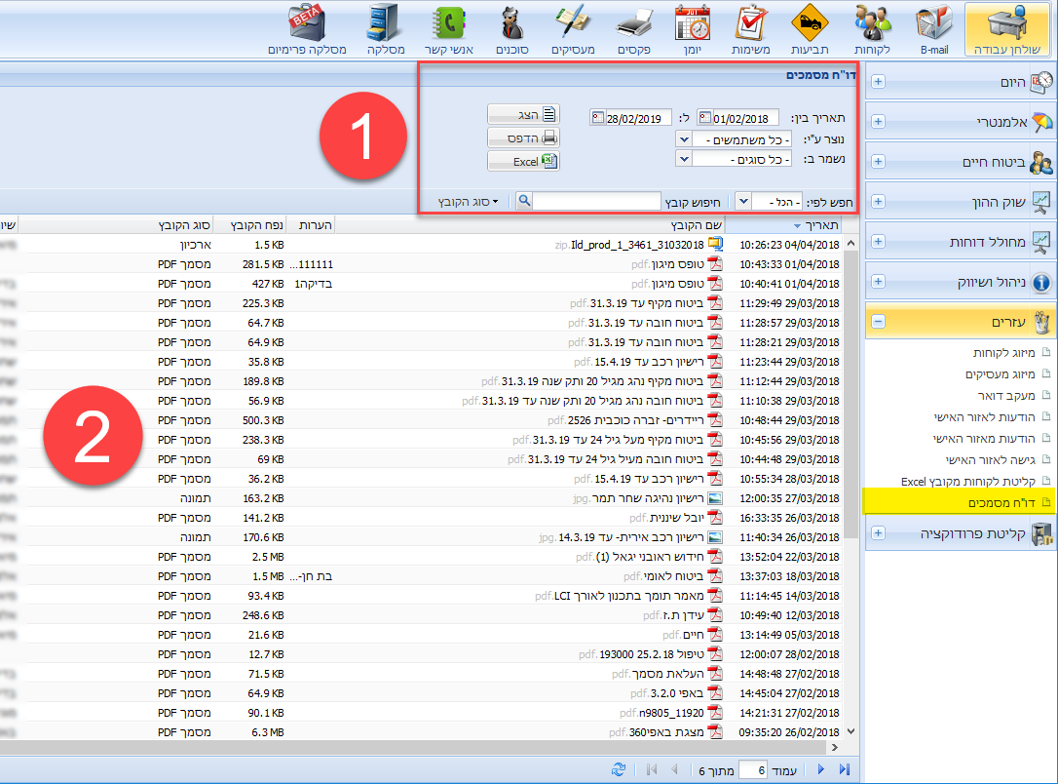
דוח מסמכים
דוח המסמכים מחולק לשני אזורים עיקריים:
אזור סינון הדוח ופעולות נוספות.
אזור תוצאות הדוח.

Slide 4
דוח מסמכים
אזור סינון הדוח ופעולות נוספות
סינון לפי תאריכים – טווח תאריכי יצירת הקובץ
סינון לפי משתמש – מבצע הפעולה
נשמר ב – בחירת ישות: לקוח /מעסיק/סוכן
חיפוש לפי – מאפיין החיפוש: שם הקובץ/הערות הקובץ
חיפוש קובץ – תיבת טקסט להקלדת מלל חופשי
סוג קובץ – מסנן יעיל לסינון סוגי קבצים (שמע, תמונה ועוד)

Slide 5
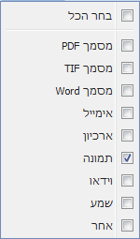
דוח מסמכים
דוגמה לדוח: הצג את כל הקבצים מסוג תמונה שעלו למערכת ב-2018 ונשמרו בתיקי לקוחות בלבד.

Slide 6
דוח מסמכים
דוגמה 2: הצג את כל המסמכים משנת 2018 שמכילים את השם "פוליסה"

Slide 7
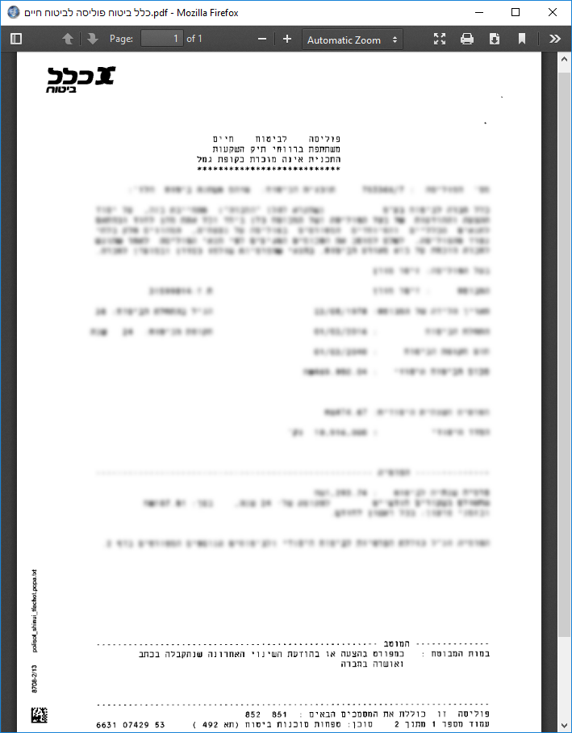
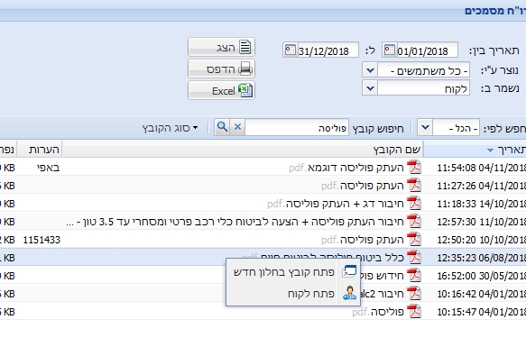
דוח מסמכים
קליק ימני על שורה מאפשרת גישה מהירה למסמך וללקוח

